Slide 1
Подготовка документов на награждение знаками отличия Министерства обороны Российской Федерации
Приказ Министра обороны Российской Федерации № 505 от 4 декабря 2007 г.
Приказ Министра обороны Российской Федерации № 30 от 22 января 2008 г.

Slide 2
Общие положения
Знак отличия «За отличие в поисковом движении»
«За большой личный вклад в установление имен погибших и судеб пропавших без вести военнослужащих, проявившие при этом высокие моральные и деловые качества, усердие и разумную инициативу»
Медаль «За заслуги в увековечении памяти погибших при защите Отечества»
«За большой личный вклад в увековечение памяти погибших защитников Отечества, установление имен погибших и судеб пропавших без вести военнослужащих, проявившие при этом высокие моральные и деловые качества, усердие и разумную инициативу»
Повторное награждение медалью не производится;
Награждение посмертно не производится.
III степень
II степень
I степень
не менее трех лет участия
не менее пяти лет участия
не менее семи лет участия
!не является ведомственным знаком отличия!
!НЕ является ведомственным знаком отличия!

Slide 3
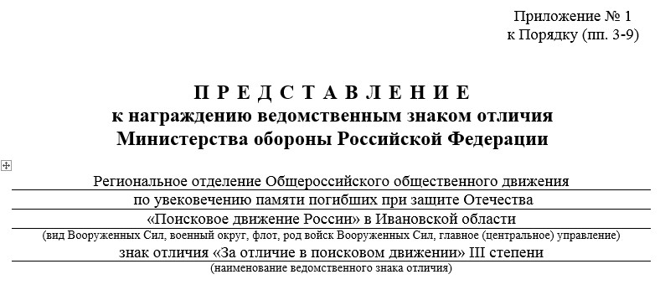
Требования по заполнению
полное юридическое название общественной организации/объединения
вписать необходимую степень
Для медали: медаль «За заслуги в увековечении памяти погибших защитников Отечества»

Slide 4
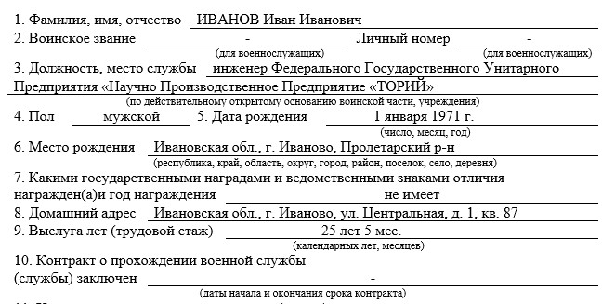
полностью заглавными
строчными
ноль перед датой не ставится
по убывающей с сокращениями и правильно расставленными пробелами

Slide 5
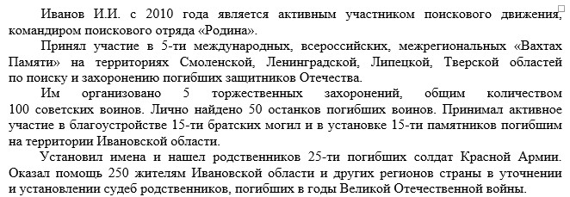
Фамилию И.О. прописываем один раз в самом начале текста
Союзы, предлоги, числительные не должны находиться в конце строки!
Текст СТРОГО по образцу. Можно вписывать дополнительную информацию.
ТОЛЬКО конкретные ЦИФРЫ, ФАКТЫ, ПРОЕКТЫ.

Slide 6
Выводы
Знаки:
Вывод: за большой личный вклад в установление имен и судеб пропавших без вести военнослужащих, проявленные при этом высокие моральные и деловые качества, усердие и разумную инициативу достоин награждения знаком отличия Министерства обороны Российской Федерации – знаком отличия «За отличие в поисковом движении» I, II, III степени.
СТРОГО по образцу с красной строки. Указать необходимую степень. Для женщин - «достойна».
Медаль:
Вывод: за большой личный вклад в увековечение памяти погибших защитников Отечества, установление имен и судеб пропавших без вести военнослужащих, проявленные при этом высокие моральные и деловые качества, усердие и разумную инициативу достоин награждения ведомственным знаком отличия Министерства обороны Российской Федерации – медалью «За заслуги в увековечении памяти погибших защитников Отечества».
СТРОГО по образцу с красной строки. Для женщин - «достойна».

Slide 7
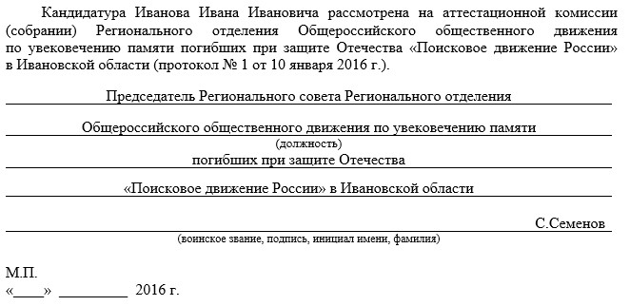
Первое согласование
выбрать либо аттестационную комиссию, либо собрание
указать № протокола и дату по образцу
Вписывать ТОЛЬКО инициал имени и без пробела - фамилию

Slide 8
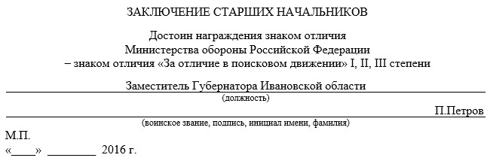
Заключение старших начальников (знаки)
Для женщин – «Достойна»
указывать необходимую степень
Вписывать ТОЛЬКО инициал имени и без пробела - фамилию

Slide 9
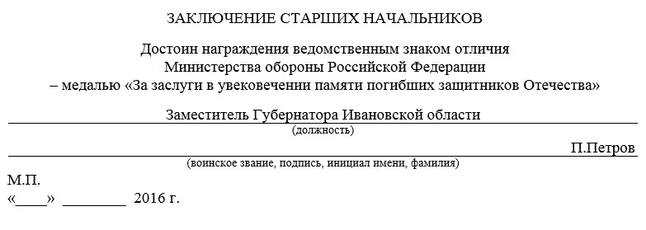
Заключение старших начальников (медаль)
Для женщин – «Достойна»
Вписывать ТОЛЬКО инициал имени и без пробела - фамилию

Slide 10
Третье согласование
Остается без изменений!!!

Slide 11
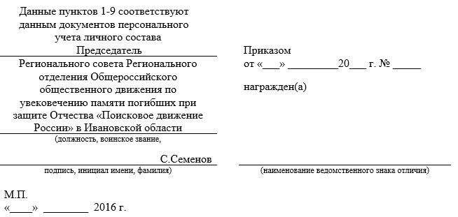
Данные пунктов 1-9
Вписывать ТОЛЬКО инициал имени и без пробела - фамилию
СТРОГО по шаблону!

Slide 12
Информация по наградам 2012-2018
Награда | 2012 г. | 2013 г. | 2014 г. | 2015 г. | 2016 г. | 2017 г. | 2018 г. весна
Медаль «За заслуги в увековечении памяти погибших при защите Отечества» | 136 | 87 | 56 | 119 | 88 | 41 | 21
Знак отличия «За отличие в поисковом движении» I степени |  | 2 | 49 | 30 | 22 | 15 | 11
Знак отличия «За отличие в поисковом движении» II степени |  | 0 | 58 | 60 | 33 | 46 | 27
Знак отличия «За отличие в поисковом движении» III степени |  | 31 | 209 | 378 | 309 | 310 | 197
ИТОГО: | 136 | 120 | 372 | 587 | 452 | 412 | 256

